Slide 1
Optymalizacja czasu przejazdu oraz uszkodzeń powstałych podczas przejazdu roju robotów przez przeszkodę
Autorzy:
Łukasz Bednarek
Dawid Biel
Aleksandra Spiecha

Slide 2
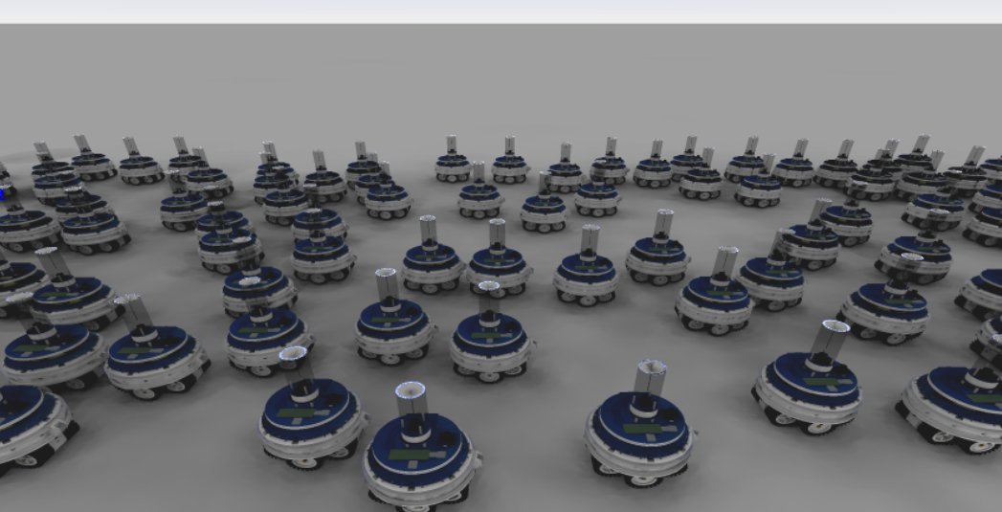
Sformułowanie problemu:
„Rój robotów ma za zadanie pokonanie przeszkody w jak najkrótszym czasie. Podczas przejazdu roboty mogą zwiększyć prawdopodobieństwo uszkodzenia proporcjonalnie do odległości, która występuje między robotami. Należy zaproponować rozwiązanie problemu z wykorzystaniem algorytmu PSO.”

Slide 3
Przyjęte założenia w projekcie
-> Znana jest ilość robotów w roju - wybrana przez użytkownika
-> Znany jest wygląd mapy z przeszkodami którą muszą pokonać roboty
-> Znana jest prędkość maksymalna robota, prędkość minimalna wynosi 0
-> Wielkość robota jest równa jednemu polu na mapie
-> Ilość robotów nie zmienia się w trakcie trwania przejazdu
-> Znany jest obszar startowy roju oraz punkt końcowy

Slide 4
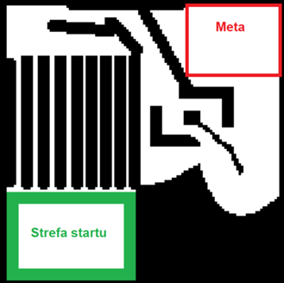
Przykładowa mapa z przeszkodami

Slide 5
Sposób rozwiązania problemu
W celu rozwiązania problemu połączono algorytmy A* w celu wyznaczania trasy oraz algorytm inteligencji roju PSO w celu optymalizacji przejazdu z uwzględnieniem odległości między robotami oraz czasu przejazdu przez mapę.
Kroki główne programu to:
-> Inicjalizacja
-> Wybranie lidera
-> Aktualizacja pozycji

Slide 6
Inicjalizacja
Użytkownik musi zadać odpowiednie parametry w celu uruchomienia programu, takie jak:
-> Mapa po której będą poruszać się roboty
-> Maksymalna prędkość robota
-> Ilość robotów w roju
-> Granice obszaru startowego oraz punkt docelowy
-> Obszar szczególnej ostrożności czyli obszar po przekroczeniu którego na pozycję robota zostanie naliczona kara za zbliżenia się do innych osobników.

Slide 7
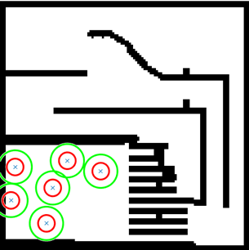
Inicjalizacja roju robotów
Przykładowa mapa po której poruszają się roboty.
Niebieskim krzyżykiem oznaczono aktualną pozycję robota.
Czerwony okrąg oznacza maksymalną pozycję którą
robot może osiągnąć w jednym kroku.
Zielone okręgi to obszar szczególnej ostrożności.

Slide 8
Wybór lidera roju
Ponieważ liczenie za najbliższej trasy dla każdego z robotów byłoby złożone obliczeniowo przyjęto taktykę lidera roju.
Lider roju to robot posiadający na starcie najkrótszą trasę do wybranego punktu końcowego. Pozostałe roboty w roju będą miały za zadanie podążanie za nim w odpowiednio bliskiej odległości z uwzględnieniem odległości od pozostałych osobników.
Lider roju może poruszać się swobodnie a krok jego ruchu obliczany jest jako pierwszy.

Slide 9
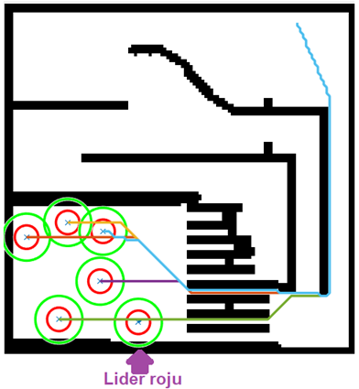
Przykładowa mapa z trasami

Slide 10
Wybór optymalnego ruchu
Po ruchu pierwszego robota, najlepszy krok jest wyznaczany dla każdego z pozostałych osobników w roju. Priorytet ruchu wyznaczany jest na podstawie odległości roju od lidera. Najbliższe mu jednostki wykonują ruch jako pierwsze.
Wszystkie roboty muszą brać pod uwagę położenie pozostałych robotów, wyłączając lidera.
Najoptymalniejsza pozycja wybierana jest w wykorzystaniem algorytmu PSO poszukującego optymalnego rozwiązania w granicach możliwego ruchu robota.
Funkcja kary algorytmu PSO uwzględnia położenie robota oraz odległości do pozostałych osobników.

Slide 11
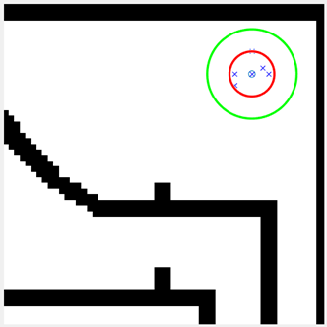
Przykład poszukiwania najlepszego ruchu

Slide 12
Aktualizacja rankingu
Ponieważ w trakcie trwania ruchu roju może wystąpić zmiana rankingu robotów stworzonego na podstawie odległości od lidera, ranking ten jest aktualizowany co 5 kroków. Wartość ta może zostać zmieniona przez użytkownika.
Zabieg ten poprawia płynność poruszania się roju.

Slide 13
Wyniki
Wynikiem projektu było udane zaimplementowanie kombinacji algorytmu A* oraz PSO w celu rozwiązania problemu przejazdu roju robotów przez przeszkodę.

Slide 14
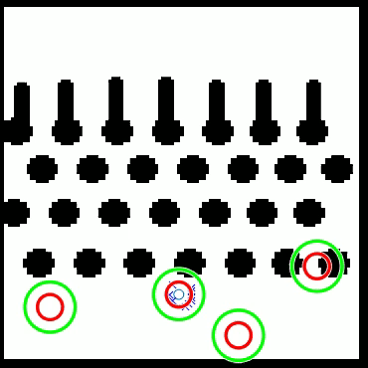
Wyniki - wizualizacja obliczeń programu.

Slide 15
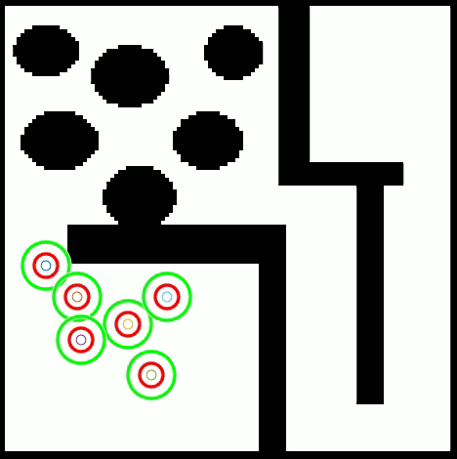
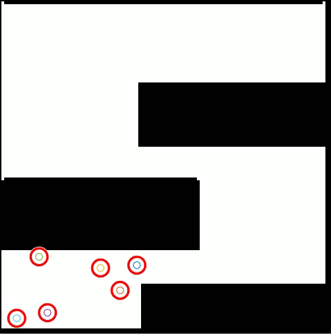
Wyniki - wizualizacja wyników końcowych

Slide 16
Propozycje rozwoju
-> Poprawa indywidualności zachowania robotów: możliwość sprawdzania trasy do punktu dla każdego robota. Zabieg ten poprawiłby indywidualność zachowania robota kosztem obliczeń.
-> Lider overtake: dodanie możliwości przejęcia pozycji lidera.
-> Uwzględnienie rozmiarów robota jako wielkości nie będącej punktem na mapie.
-> Mapa a robot: dodanie możliwości optymalizowania nie tylko między robotami ale także mapą.

Slide 17
Podział pracy
Rozwiązanie problemu wymagało kooperacji oraz wspólnych rozważań wszystkich osób w grupie na każdym etapie wykonywania projektu. Podczas tworzenia projektu każdy członek zespołu wniósł cenne uwagi i pomysły które były przydatne podczas wspólnych prób rozwiązania problemu. Nie jest możliwe więc wydzielenie pracy na poszczególne części wykonywane przez różne osoby.

